Slide 1
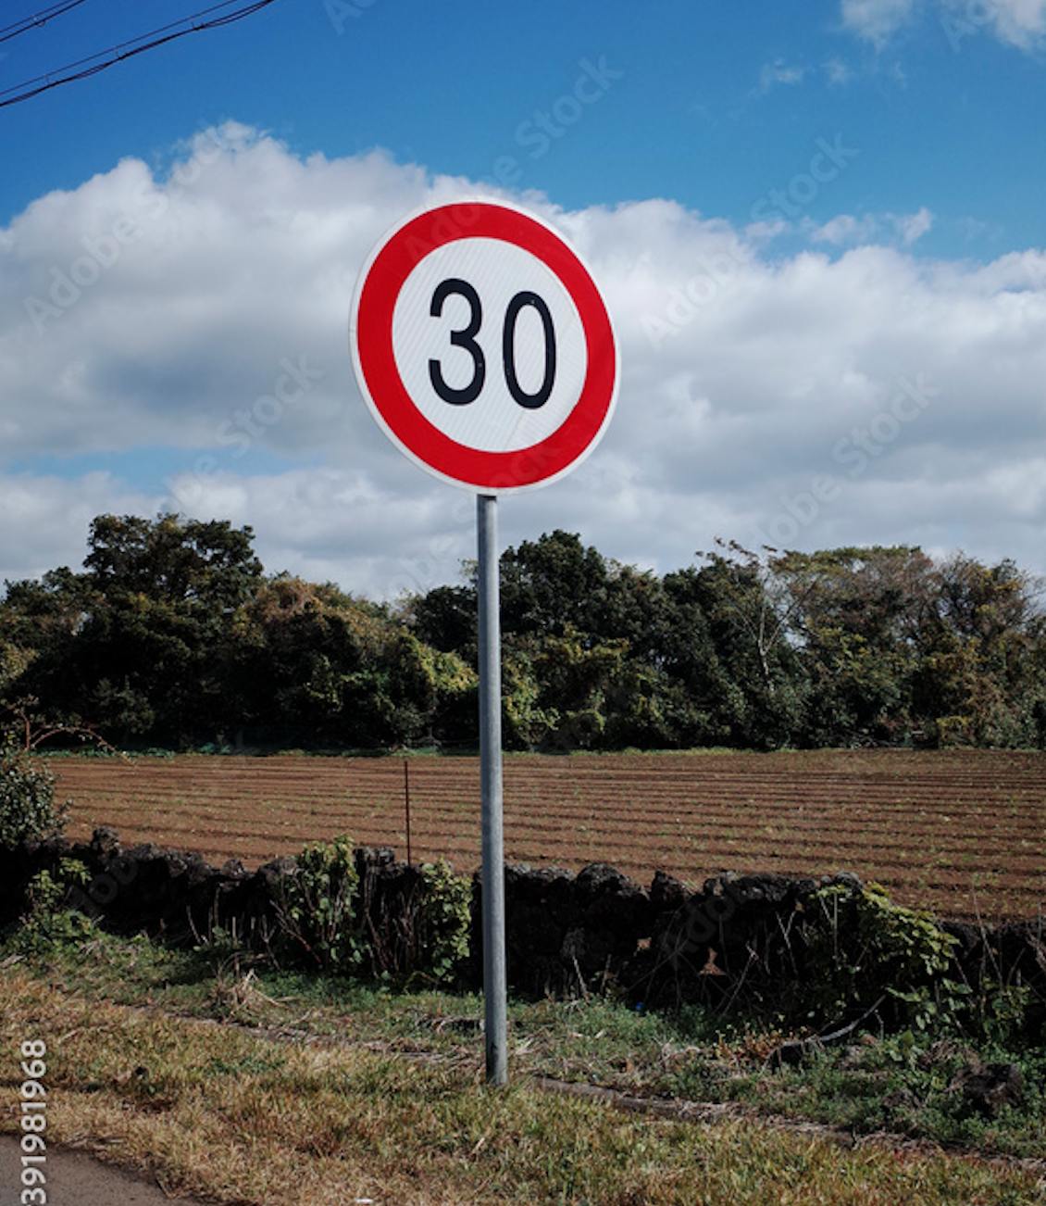
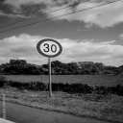
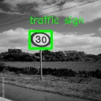
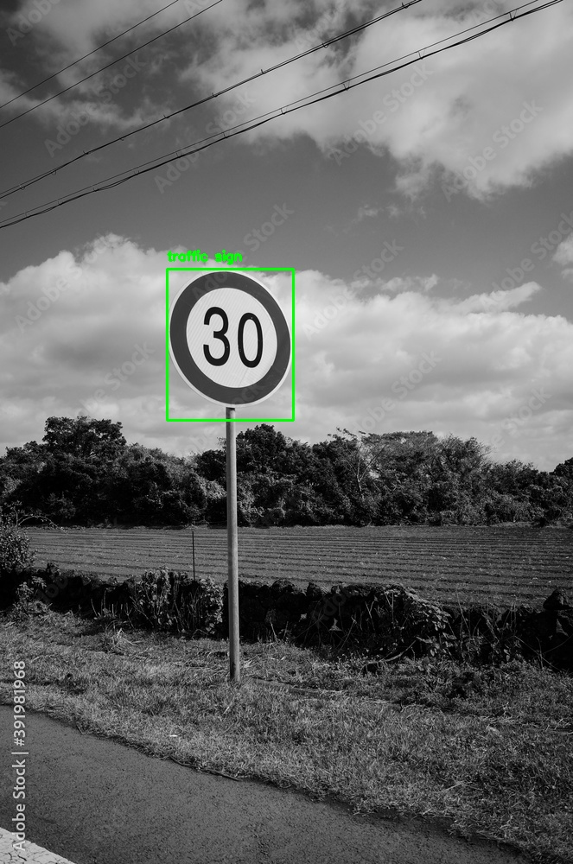
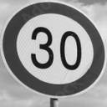
1. 고해상도 원본 이미지
2. 128x128, Grayscale로 변환
3. Yolo로 Bounding box
표시
4. 원본 이미지에
Bounding box mapping
5. box 크롭하여
128x128로 변환

